Slide 1
TRƯỜNG TIỂU HỌC BÁT TRANG
CHÀO MỪNG QUÝ THẦY CÔ ĐẾN VỚI TIẾT
TOÁN – LỚP 1
Giáo viên: Vũ Thị Nhàn
Sinh năm: 1992
Lớp: 1E

Slide 2
Bài 24:
Luyện tập chung

Slide 3
Tiết 1

Slide 4
1. Số?
44
4
4
61
6
1

Slide 5
100
51
39
62

Slide 7
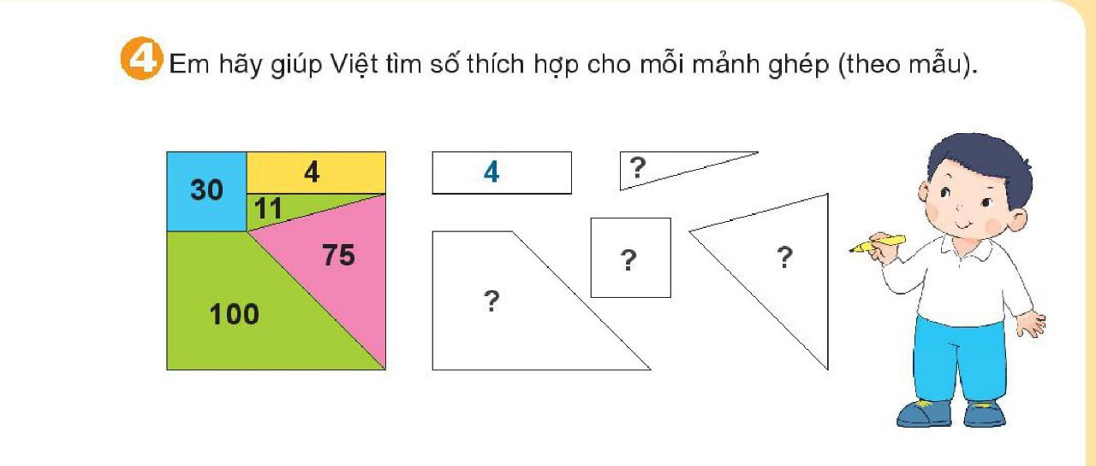
11
30
75
100

Slide 8
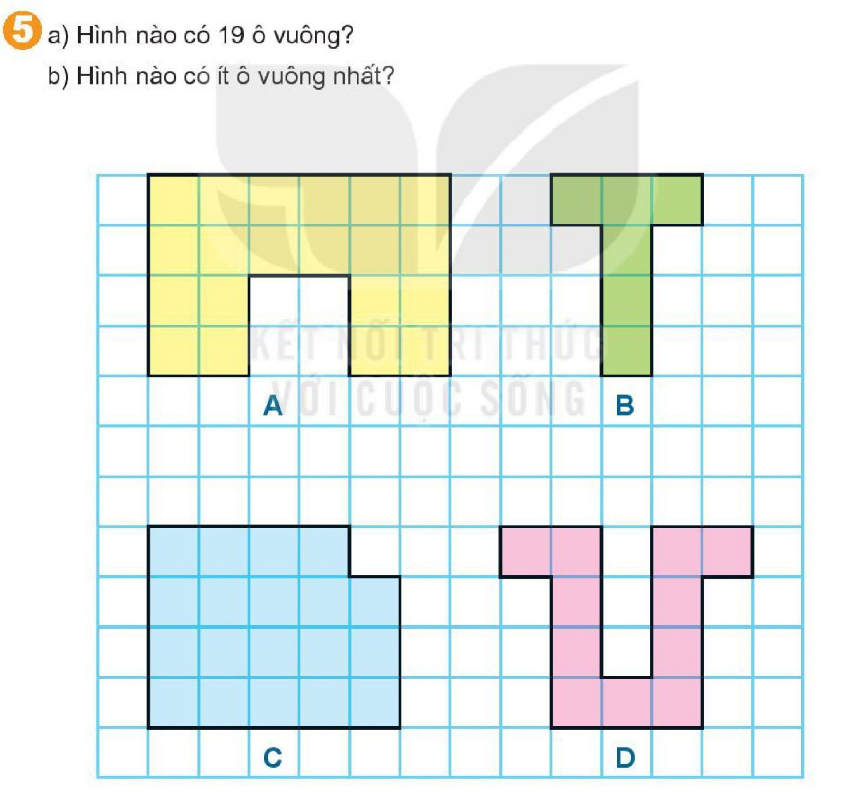
Hình B có ít ô vuông nhất
Hình C có 19 ô vuông

Slide 9
Tiết 2

Slide 10
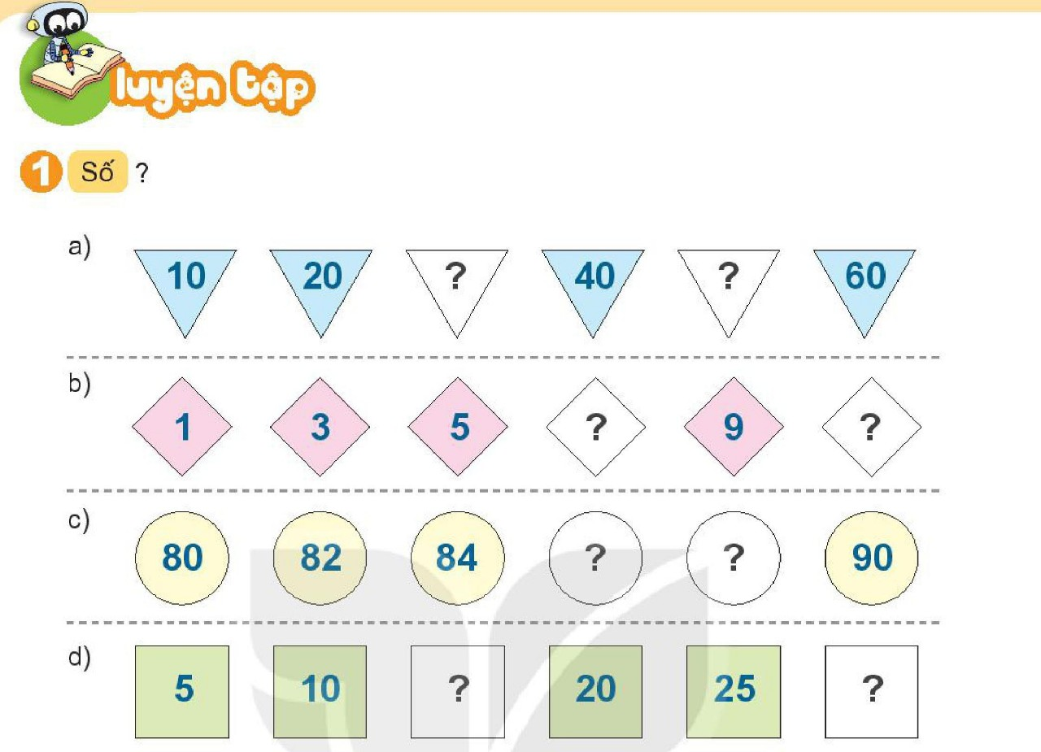
30
50
7
11
86
88
15
30

Slide 11
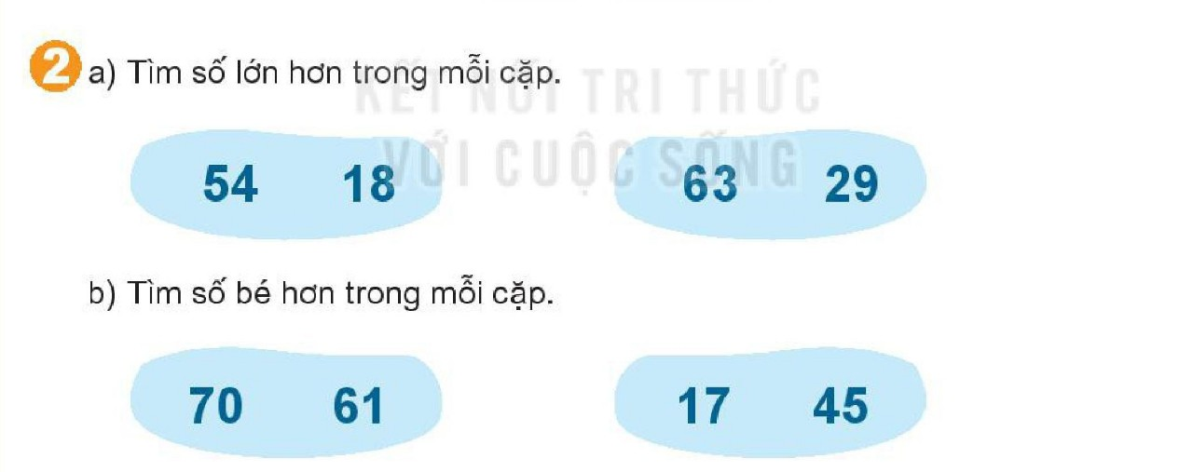

Slide 12
Số lớn nhất trong các số là số 40
Số bé nhất trong các số là số 31

Slide 13
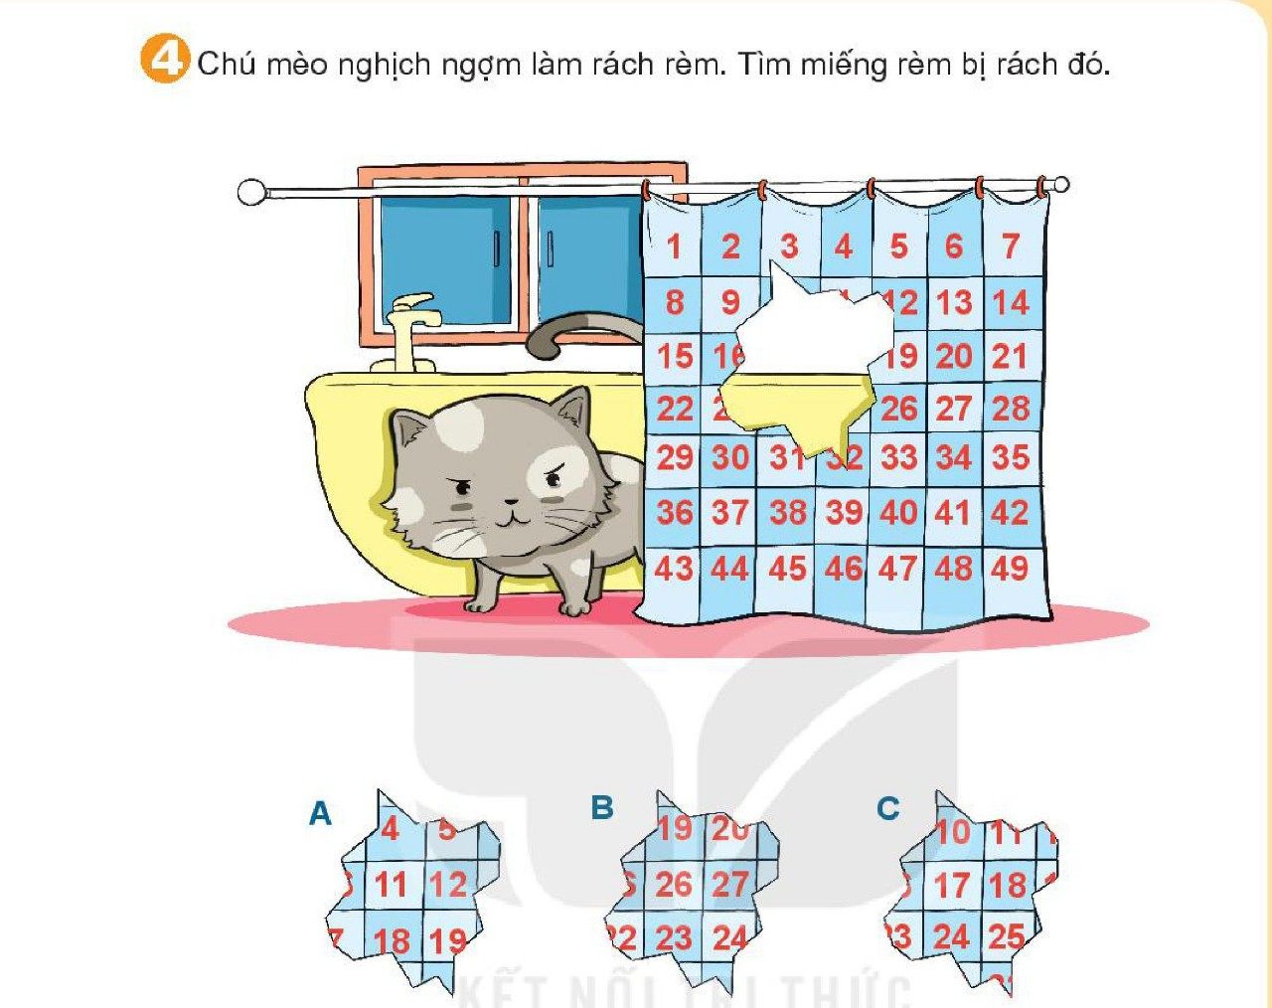

Slide 14
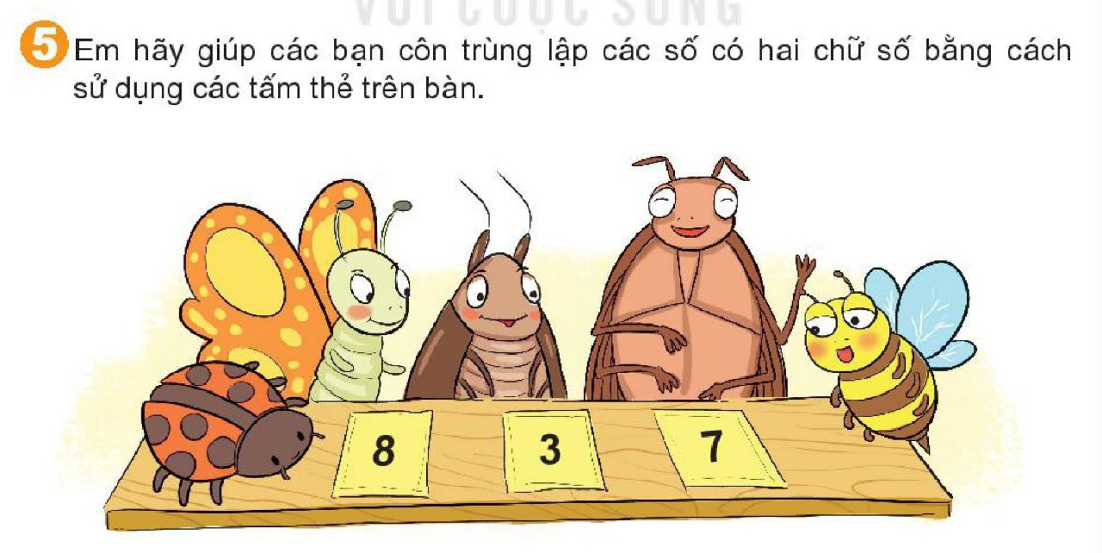

Slide 15
3
83
8
7
87
8
38
3
7
37
Vậy ta có thể lập được các số: 83; 87; 38; 37; 73; 78
3
73
7
8
78

Slide 16
Củng cố - Dặn dò

